Slide 1
Мастер-класс «Прекрасна дорога
– иди в педагоги»
Автор Усманова К. М.

Slide 2
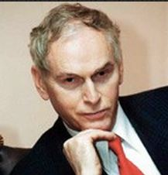
«…педагогические технологии плюс творчество – это то, что нам надо»
Н. Д. Никандров

Slide 3
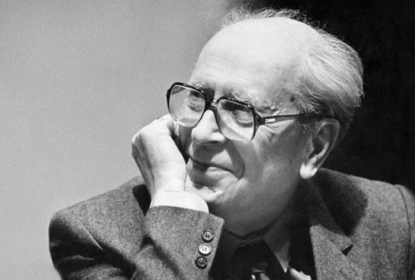
«21 век будет гуманитарным, или не будет никаким».
Д. С. Лихачев

Slide 4
Образование = обучение + воспитание
Принцип интеграции русского языка и литературы.
Принцип связи обучения с жизнью.
Принцип вовлеченности каждого ученика в деятельность.
Принцип личностного ориентирования.

Slide 5
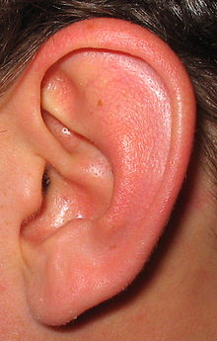
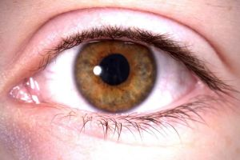
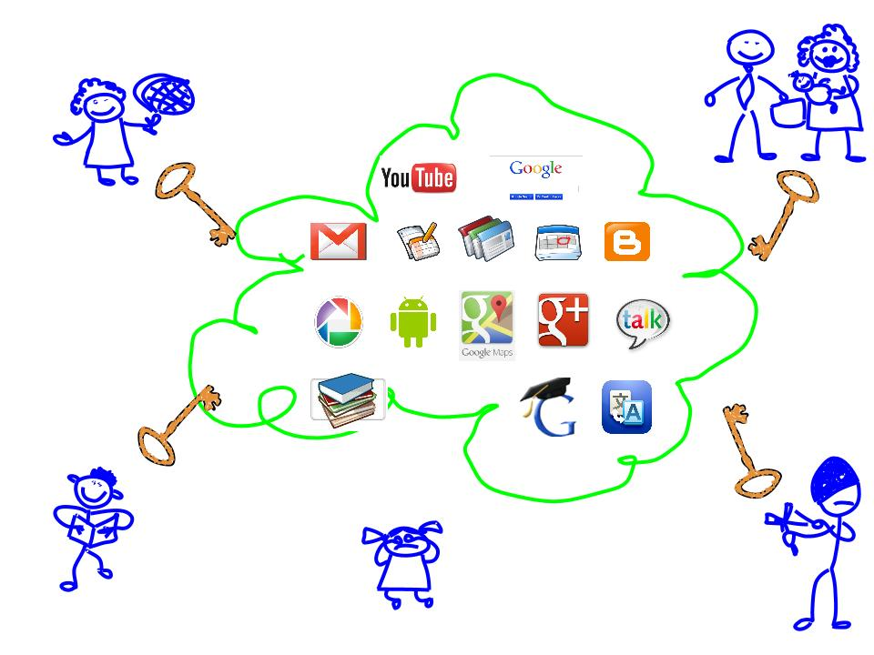
10 %
50%
70%
90%

Slide 6
Восприятие обеспечивается не тем, что говорит учитель, а тем, какие задания выполняет ученик.
К. Д. Ушинский

Slide 7
Метод проекта.
Метод исследования текста.
Методы проведения дискуссий, диспутов.
Метод концептуального анализа текста.

Slide 13
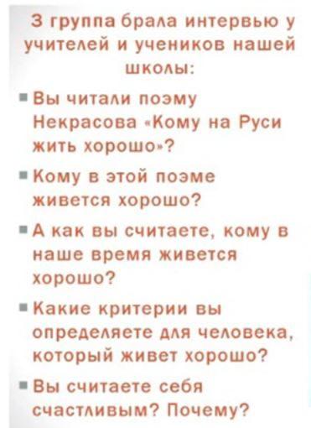

Slide 15
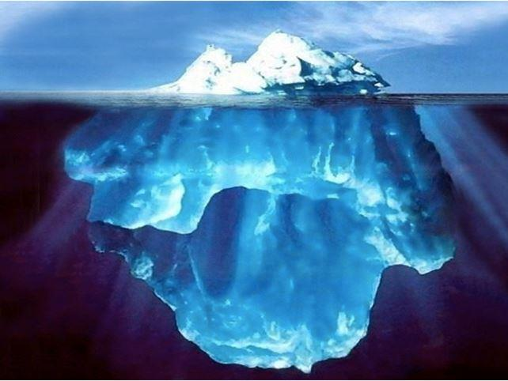

Slide 16
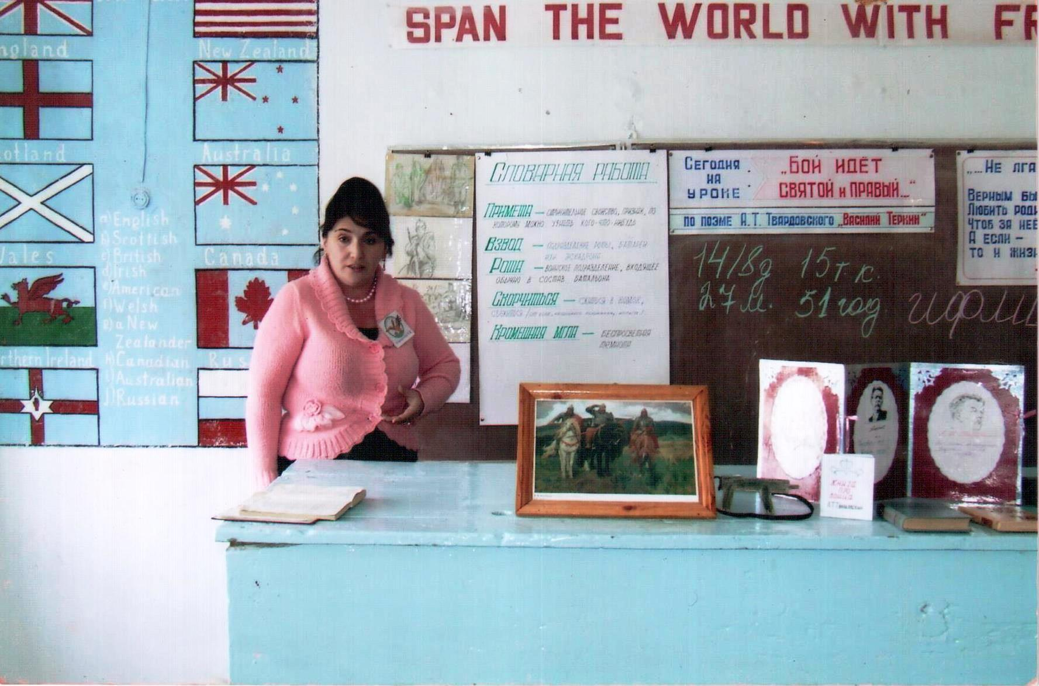

Slide 17
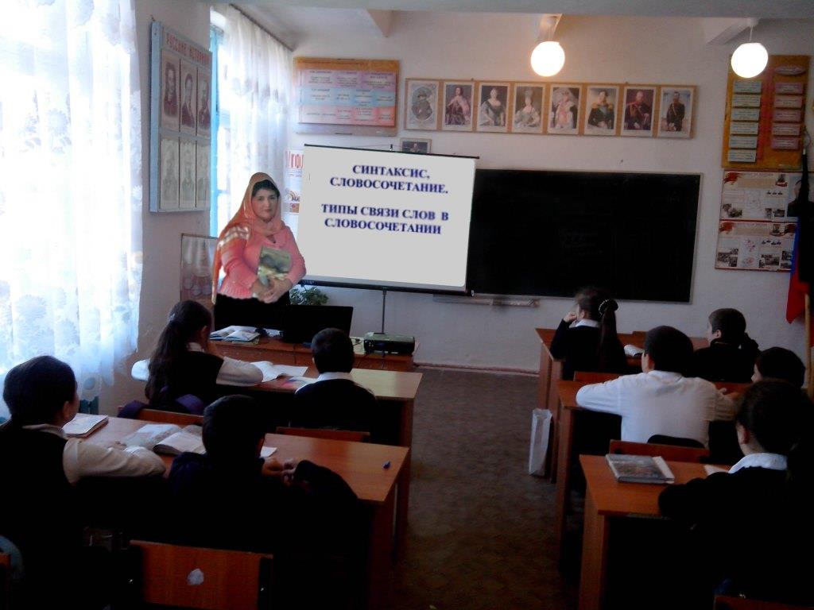

Slide 18
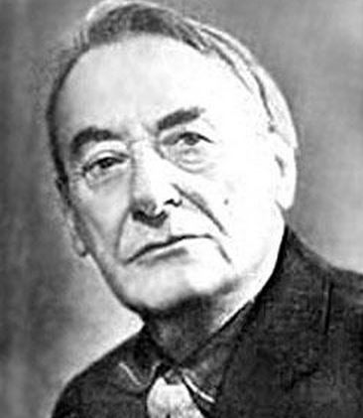
Словом можно убить, словом можно спасти, словом можно за собой полки повести
В. С. Шефнер

Slide 19
Т
Труд Талант
Творчество

Slide 20
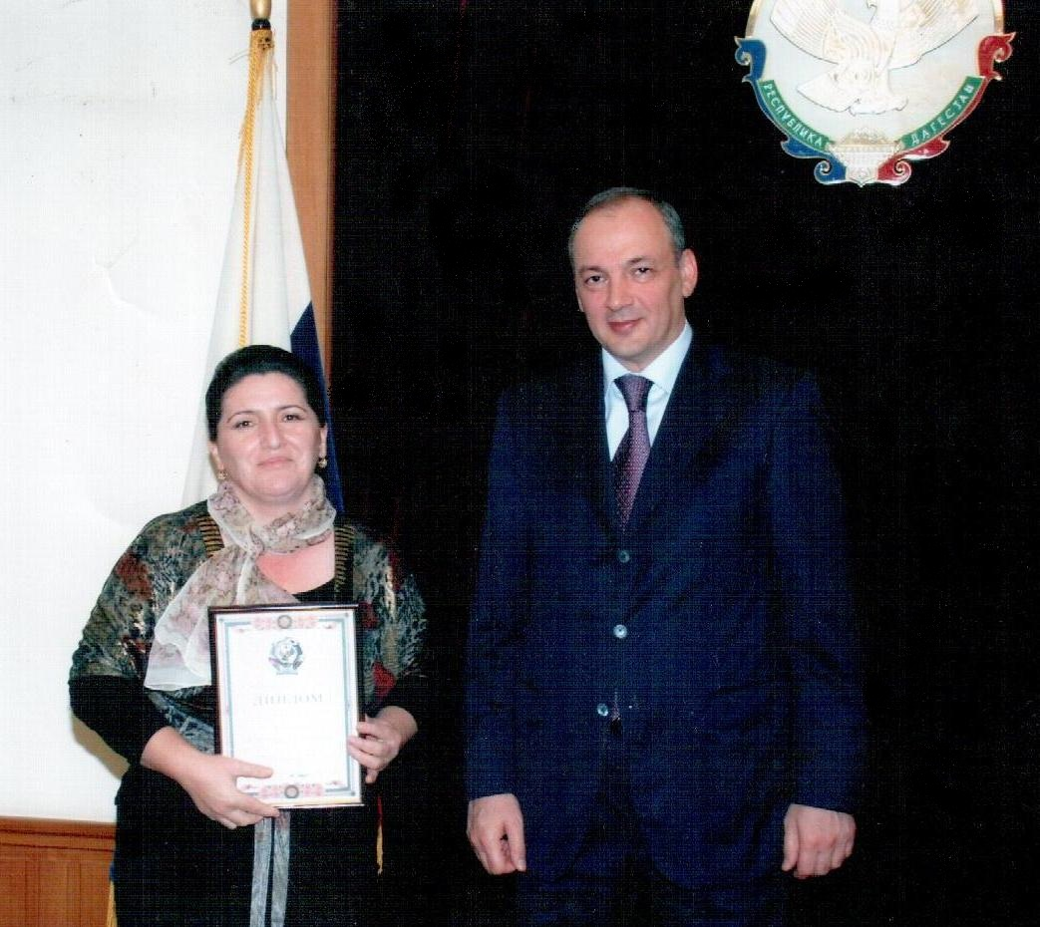

Slide 21
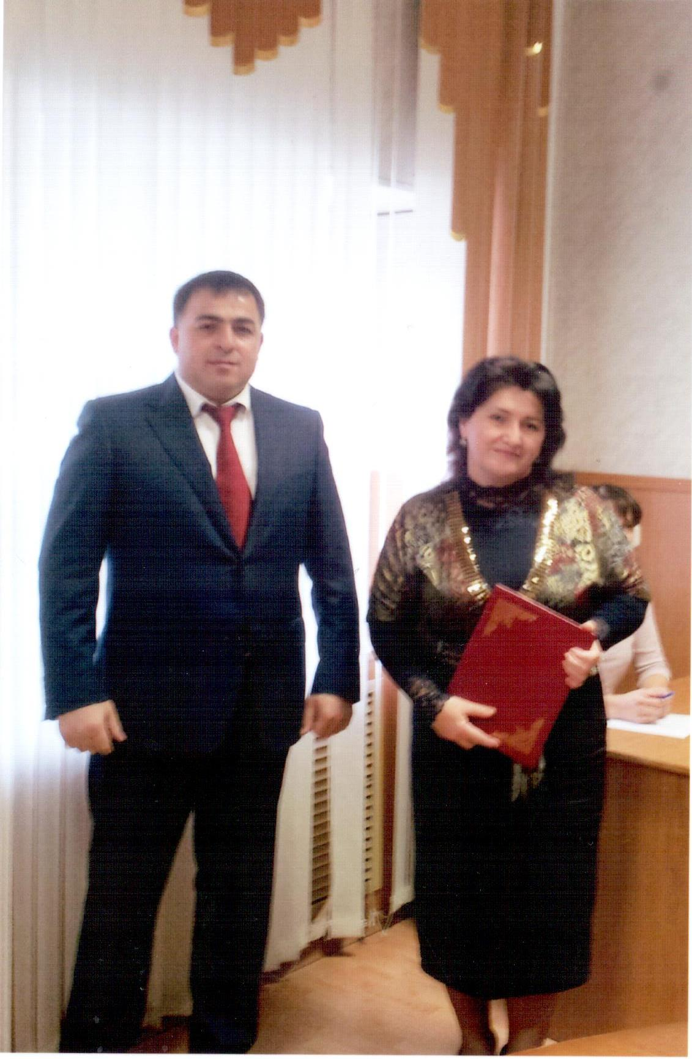

Slide 22
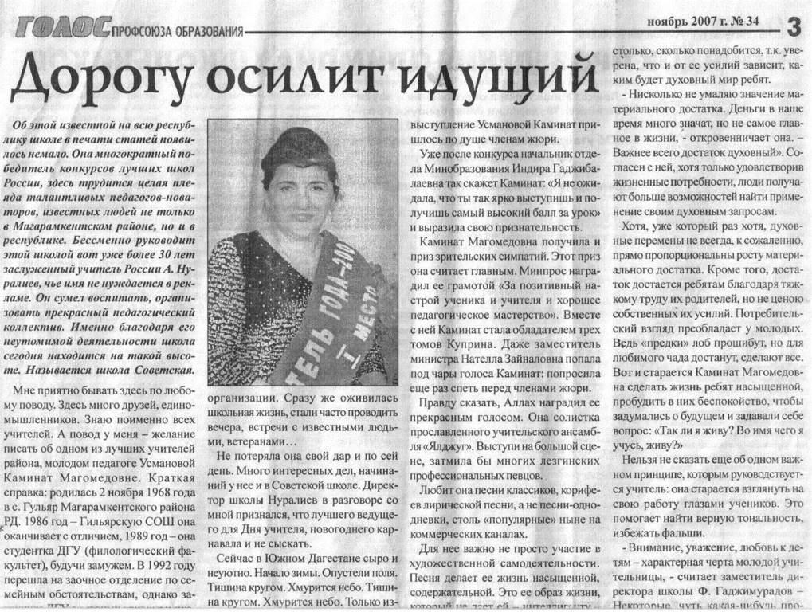

Slide 23
Учитель я. Моя задача –
Решить вопрос и дать ответ,
И детям посулить удачу,
Познанья раскрыт секрет.
Вхожу я в класс, и сердце бьется,
Надеюсь, верую, люблю,
И эти три «святые» слова
Душе ребенка отдаю.

